Slide 1

Willkommen zum Informationsabend der 5. Klassen

Slide 2
Informationen für die 5. Klassen
Oberstufe am BRG 14 – Linzer Straße
Wahlpflichtgegenstände
Reifeprüfung
Abschließende Arbeit (ABA)
Ausbildungspflicht bis 18
Jugendcoaching

Slide 3
Laborbetrieb, geblockt je eine Wochenstunde
Biologie 6./ 8. Klasse, Physik 6./ 7. Klasse, Chemie 7./ 8. Klasse
Projekte (fächerübergreifend)
Schularbeiten in Biologie & Physik in 7./ 8. Klasse
Sprachreisen in der 6. (E) und 7. Klasse (F)
Meeresbiologische Woche in der 7. Klasse
Kosten bis zu 1.000€

Slide 4
Kurzinformation Wahlpflichtfächer
Werden in der 5. Klasse gewählt
Finden in der 6., 7. und 8. Klasse statt
Jedes Wahlpflichtfach ist pro Jahr zweistündig
Insgesamt sind 6 Wochenstunden zu wählen
Wahl sollte sinnvolle Aufteilung haben und unter
Berücksichtigung der Reifeprüfung getroffen werden
Bei mindestens zweijähriger Belegung ist das WPF
selbstständig als Reifeprüfungsfach zulässig
Die 5. Klassen werden Mitte Dezember über das Angebot informiert

Slide 5
Kurzinformation Reifeprüfung
Voraussetzung zur Zulassung: positives Jahreszeugnis der 8. Klasse
Bei einem Nicht genügend im Jahreszeugnis der 8. Klasse:
Wiederholungsprüfung vor Klausuren (schriftliche Reifeprüfung)
Bei zwei Nicht genügend: Wiederholungsprüfung im Herbst
Bei mehr als zwei Nicht genügend: Wiederholung der 8. Klasse

Slide 6
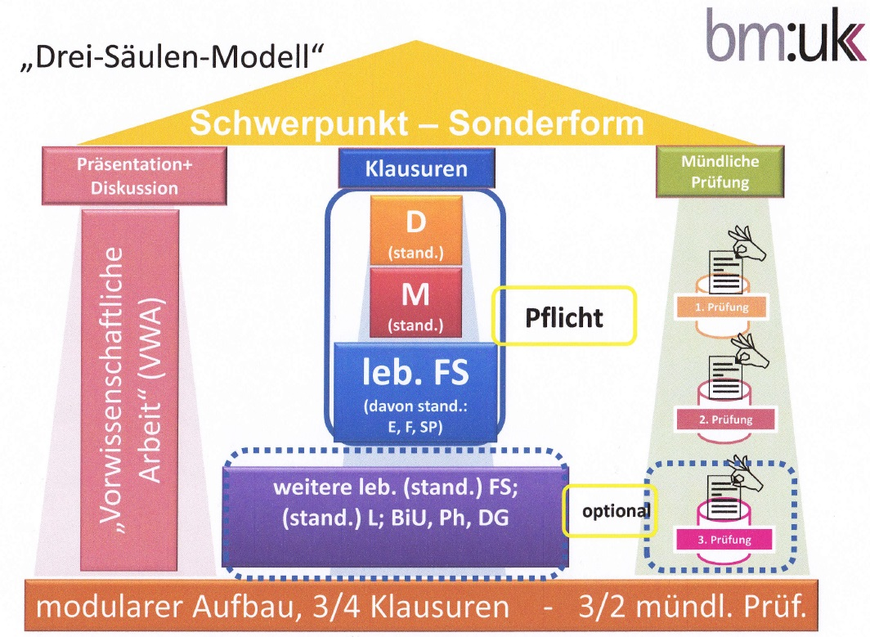

Slide 7
Abschließende Arbeit - ABA
Eine (freiwillige) Säule der Reifeprüfung
7. Klasse – Schüler/-in wählt Betreuungslehrer/-in
Vor Erstellung: Contract
Themenfindung und Einreichung im 1. Semester der 7. Klasse
Thema muss keinem Fach zugeordnet sein
Verpflichtende Gespräche während Erstellung
Anfertigung eines Betreuungsprotokolls (Schüler/-in & Lehrer/-in)
Bei drohender negativer Beurteilung – Frühwarnung
8. Klasse – Abgabe 1. Schulwoche des 2. Semesters
Präsentation und Diskussion der Arbeit vor Klausuren
Moodle-Kurs „VWA BRG14“ für alle Schüler/-innen

Slide 8
Schriftliche Reifeprüfung
Findet im Mai statt
ohne ABA: 3-5, mit ABA: 3 oder 4
Mündliche Kompensationsprüfung bei negativer Klausurnote
in jedem Fach möglich

Slide 9
Mündliche Reifeprüfung
ohne ABA: 2-4, mit ABA: 2 oder 3
Zu jedem Fach gibt es einen definierten Themenpool
Kandidat/-in zieht zwei Themen und wählt eines davon aus
Lehrer/-in stellt eine Aufgabe zum gewählten Thema
Prüfungsdauer zwischen 10 und 20 Minuten
Vorbereitungszeit mindestens 30 Minuten

Slide 10
VBS Reifeprüfung
Bilingualität muss in allen Bereichen der Reifeprüfung abgebildet sein
Schriftlich:
  ABA auf Englisch oder Englisch als Erstsprache als 4. Klausur oder
  Biologie oder Physik als 4. Klausur bilingual (nur Realgymnasium)
Mündlich:
  Mindestens ein Fach mit bilingualer Prüfung (außer Sprachen)
  Kandidat/-in entscheidet, welche Fragen auf Englisch und welche auf Deutsch
  beantwortet werden
  Alle gewählten Fächer, die bilingual beantwortet werden können, müssen bilingual
  beantwortet werden

Slide 11
Gesetzliche Ausbildungspflicht bis 18
www.ausbildungbis18.at
Jugendliche müssen über Pflichtschule hinaus eine
Ausbildung bis 18 nachweisen können
Soll erfolgreicheren Einstieg ins Berufsleben ermöglichen

Slide 12
Gesetzliche Ausbildungspflicht bis 18
Ausbildungspflicht ist erfüllt, wenn eines der folgenden
Angebote wahrgenommen wird:
Schule
berufliche Ausbildung (Lehre, Teilqualifizierung,…)
vorbereitende Maßnahme für weitere Ausbildung
Nachholen eines Pflichtschulabschlusses
arbeitsmarktpolitische Angebote
Angebote für Jugendliche mit Assistenzbedarf
eine andere im Perspektiven- oder Betreuungsplan
vorgesehene Beschäftigung

Slide 13
Hilfestellung bei Karrierefragen
Jugendcoaching
Mag. Sabrina Staringer
www.in-come.at

Slide 14
Vielen Dank für Ihre Aufmerksamkeit!
Mit Fragen richten Sie sich bitte an die Bildungsberater/-innen
martina.lanz@brg14.at
matthias.hernstorfer@brg14.at

